Slide 1


Slide 2
Lino Welfare
Lino Welfare est une application informatique faite pour assistants sociaux d'un CPAS belge.
En production depuis janvier 2010
Fonctionne actuellement dans deux centres, celui d’Eupen et celui de Châtelet. D‘autres sont en préparation.
Multilingue et multiculturelle dès sa naissance
Extrèmement configurable et adaptable
Conçue pour servir partout en Belgique
Application libre

Slide 3
Vocabulaire
Lino est un framework (= kit de construction) pour créer des applications.
Lino Welfare est une application faite avec Lino.
Il existe d'autres applications Lino qui n'ont rien à voir avec les CPAS.

Slide 4
Charactéristiques du framework (1)
Lino utilise les technologies Python, Django et ExtJS pour délivrer des Rich Internet Applications (RIA) au look « desktop ».
Une application Lino est un « site web » et fonctionne indépendamment du système d’exploitation et de l’endroit géographique.
Lino tourne sur un serveur Linux en utilisant Apache (ou un autre serveur web compatible WSGI) et une bases de données MySQL ou PostgreSQL.
Plusieures instances par serveur possible (par exemple pour différentes applications/services et/ou environnement de test).
Il est facile de créer des adaptations sur mesure.

Slide 5
Charactéristiques du framework (2)
Multilingue à trois niveaux : (1) interface utilisateur (2) désignations des codes et (3) destinataire d’un document.
Génération automatique de documents de type PDF, MS-Word, OpenOffice et autres se basant sur des templates (modèles, gabarits).
WebDAV automatique intégré afin de pouvoir éditer des documents générés et stockés sur le serveur sans que l’utilisateur doive intervenir.
Export des données vers des tables en .pdf, .xls ou .csv.
Filtres et fonctions de recherche intuitifs et avancés.
Authentication en utilisant un annuaire LDAP.
Système sophistiqué pour définir et modifier les workflows

Slide 6
Fonctionnalités Lino Welfare
Fonctionnalités générales
Gestion des bénéficiaires
Calendrier
Historique bénéficiaire
Service d‘insertion socio-professionelle
Nouvelles demandes
Réception
Ateliers internes
Cours de langues
Médiation de dettes
Connexion BCSS
Connexion SEPA
Comptabilisation des dépenses sociales

Slide 7
Fonctionnalités générales
Gestion des contacts des personnes et organisations
Messagerie électronique
Gestion des envois (courriers, mails, SMS, …)
Les utilisateurs peuvent donner procuration à leurs collègue de travailler et effectuer certaines actions en leur nom.

Slide 8
Gestion des bénéficiaires
Les données signalétiques spécifiques aux CPAS (bénéficiaires, ménages,...) sont intégrées de manière transparente dans la gestion générale des contacts.
Un bénéficiaire peut être accompagné par plusieurs intervenants dans des services différents.
Lecture des données de la carte d'identité électronique (eID)

Slide 9
Calendrier
Lino génère des propositions de rendez-vous pour les rencontres individuelles et les ateliers.
Workflow pour gérer les invitations & rapports
Gestion des rendez-vous individuels ou en groupe
Jours fériés et congés individuels des agents.

Slide 10
Historique bénéficiaire
Gestion des documents scannés (permis de conduire, de résidence, de travail,...). Rappel optionnel si la date de fin de validité approche.
Les travailleurs sociaux notent des observa-tions.
Traçabilité par exemple des appels télépho-niques, des rencontres internes et externes avec un bénéficiaire, collègues ou partenaires, courriers, ...

Slide 11
Service d’insertion socio-professionnelle
Gestion des données relatives au CV (formations, expériences professionnelles, connaissances des langues, compétences, ...) Possibilité de recherche avancée sur base de ces critères.
Gestion des PIIS: saisie, création automatique et impression du contrat papier, consultation, analyse statistique, rappels automatique des évaluations intermédiaires à prévoir.
Gestion des projets de mise à l'emploi (articles 60§7 et 61): saisie, création automatique et impression de la convention papier, consultation, analyse statistique, rappels automatique des évaluations intermédiaires à prévoir.
Gestion des partenaires art. 60§7
Gestions des offres d’emploi vacants

Slide 12
Nouvelles demandes
Gestion des compétences attribuées aux assistants sociaux.
Proposition automatique des assistants sociaux compétents selon les spécificités de la demande.
Attribution selon la disponibilité et de la charge de travail des assistants.

Slide 13
Réception
Les visiteurs s'enregistrent au guichet de réception et demandent une consultation avec un assistant social. L'agent d'accueil vérifie les données de contact du visiteur. Si c'est un bénéficiaire, il va lire sa carte d'identité pour importer les données publiques (date de naissance, addresse, ... et photo) dans la base de données.
Les visiteurs enregistrés restent dans la salle d'attente jusqu'à ce que l'assistant les reçoit. L'assistant enregistre également la fin de la consultation. Lino garde ces présences dans sa base de données.
Les assistants sociaux peuvent consulter la file d'attente en temps réel depuis leur bureau.
L'agent d'accueil peut consulter le calendrier des assistants sociaux et proposer des rendez-vous.
L'agent d'accueil peut imprimer toute une série de documents tels que les attestations de présence ou les confirmations d'octroi d'aide.

Slide 14
Ateliers internes
Planning et calendrier des ateliers
Inscription des bénéficiaires aux ateliers
Gestion des présences

Slide 15
Cours de langues
Gestion des organisations externes organisant des cours de langue
Par bénéficiaire saisir des demandes de cours
Par organisation une liste des candidats
Gestion de l’offre et de la demande
Liaison avec les contrats SISP

Slide 16
Médiation de dettes
Interface d’encodage des données (dépenses, revenus, obligations, répartition au marc-le-franc)
Création automatique d’un budget individuel ou par ménage

Slide 17
Connexion BCSS
Données légales RN (IdentifyPerson)
Intégration (ManageAccess)
Registre National avec historique (Tx25)
Rôle privilégié Conseiller en sécurité

Slide 18
Connexion SEPA
Lino importe les extraits de compte des bénéficiaires dont le compte est géré par le CPAS.
Les assistants sociaux peuvent consulter ces données à tout moment.

Slide 19
Comptabilisation des dépenses sociales
Encodage et envoi des ordres de paiement des aides sociales.
Encodage des entrées et sorties caisse relatives aux bénéficiaires.
Consultation de la situation comptable d'un bénéficiaire par rapport au CPAS.
Rapport quotidien et mensuel pour la comptabilté.

Slide 20
Signalétique des bénéficiaires
Un bénéficiaire peut être accompagné par plusieurs intervenants dans des services différents.
Lecture des données de la carte d'identité électronique (eID)

Slide 21
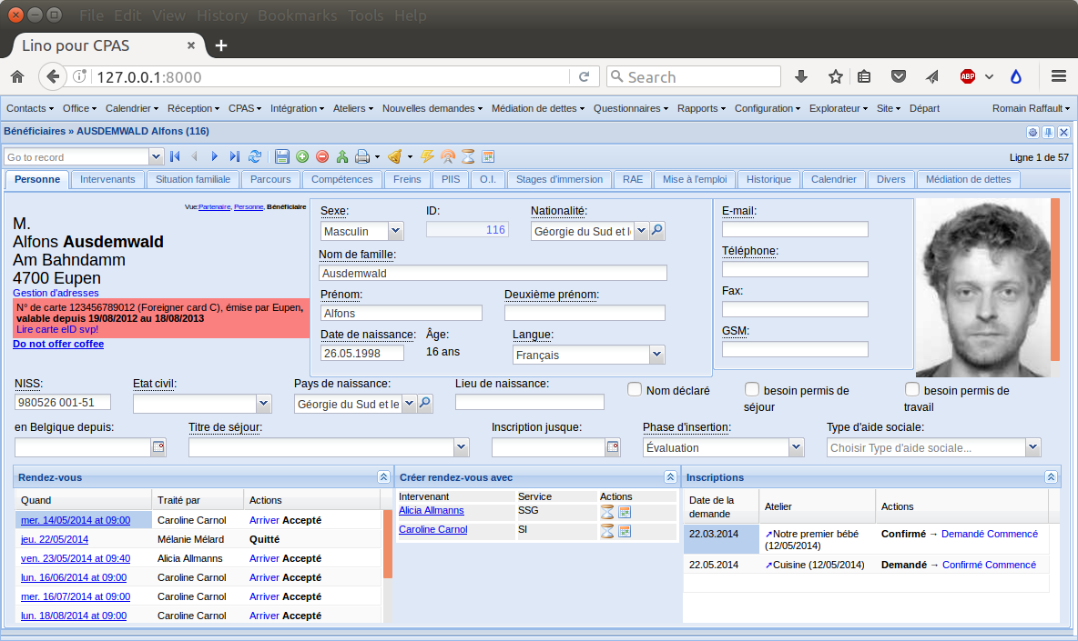

Slide 22
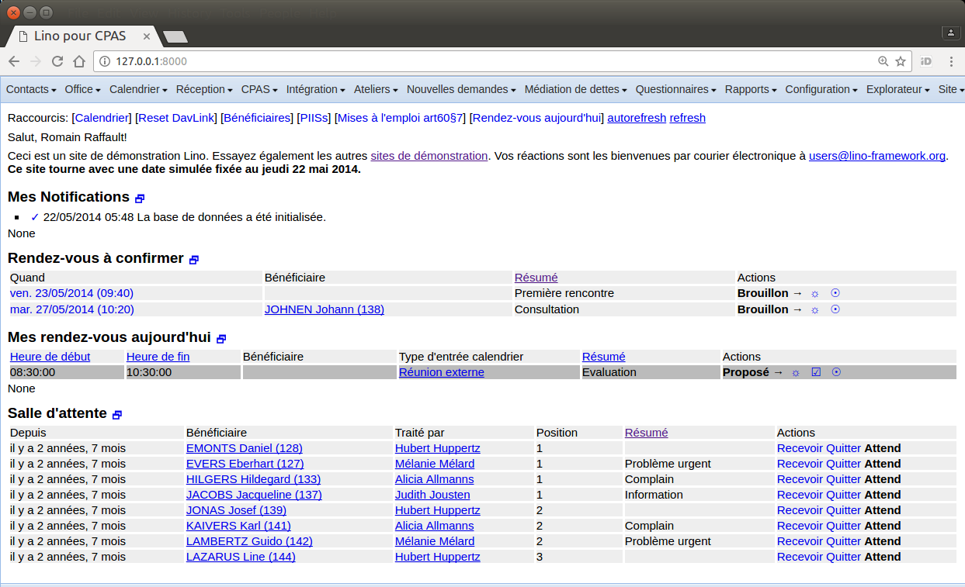

Slide 23
Calendrier
Lino génère automatiquement des propositions de rendez-vous pour les PIIS, Art 60§7 et autres convenstions
Workflow pour la gestion des rendez-vous à confirmer ou dépassés
L'agent de réception peut consulter le calendrier des assistants sociaux et proposer des rendez-vous.

Slide 24
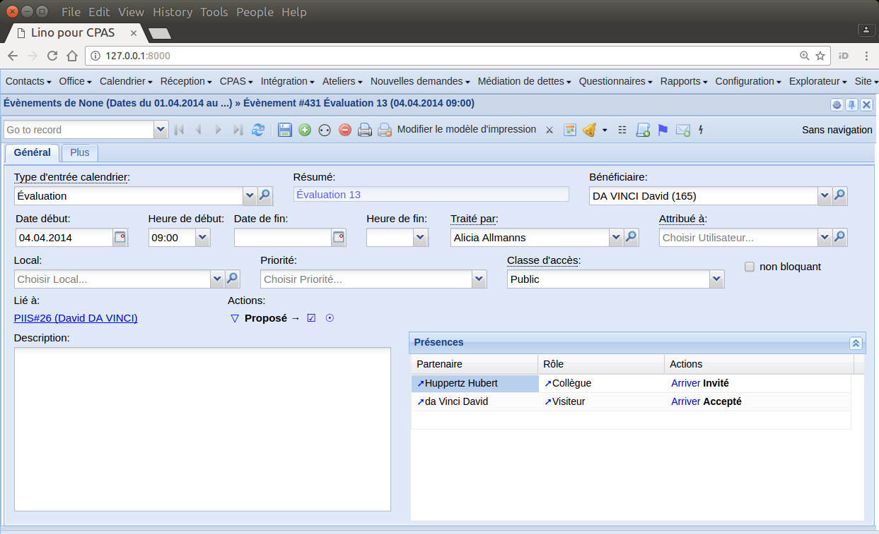

Slide 25
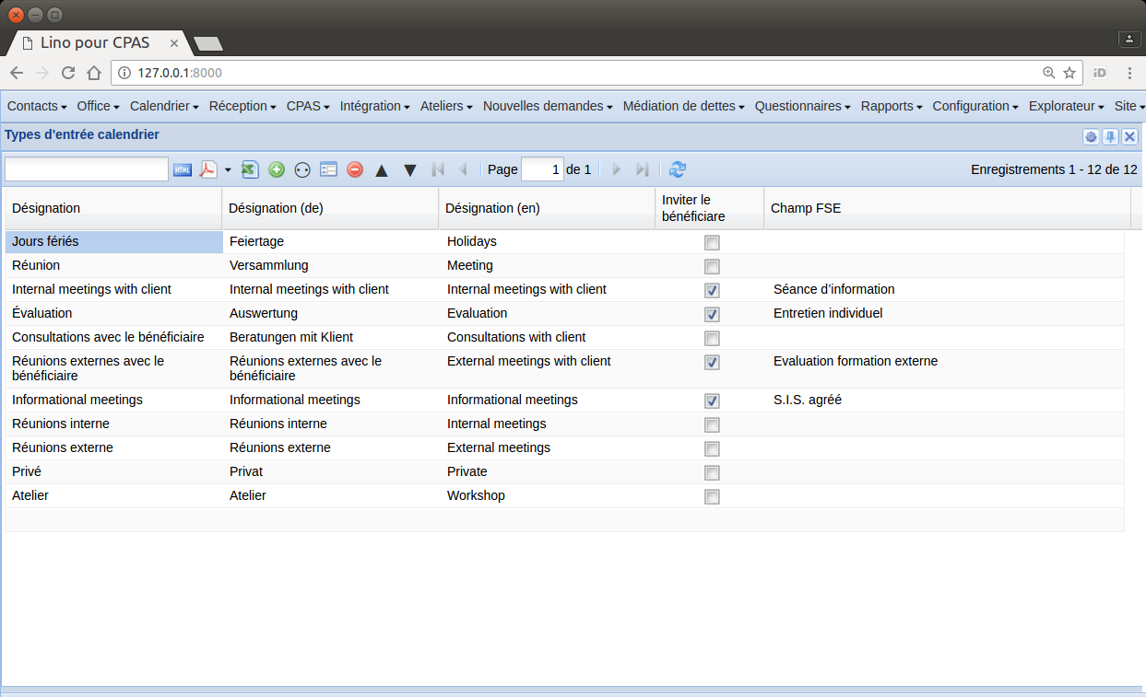

Slide 26
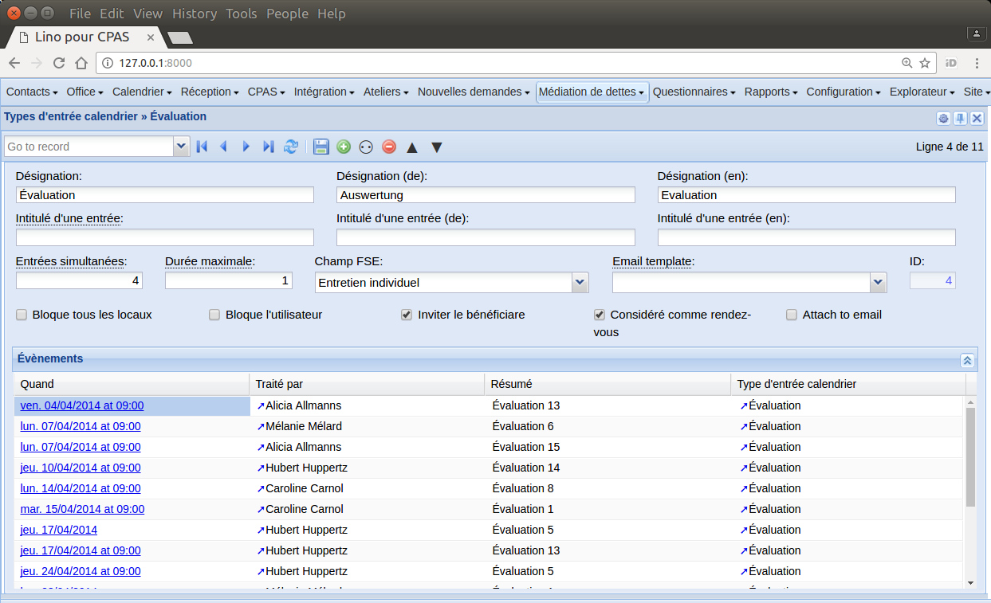

Slide 27
Jours fériés et congés
Pour générer des propositions de rendez-vous intellligentes, il faut connaitre les jours fériés et les congés individuels

Slide 28
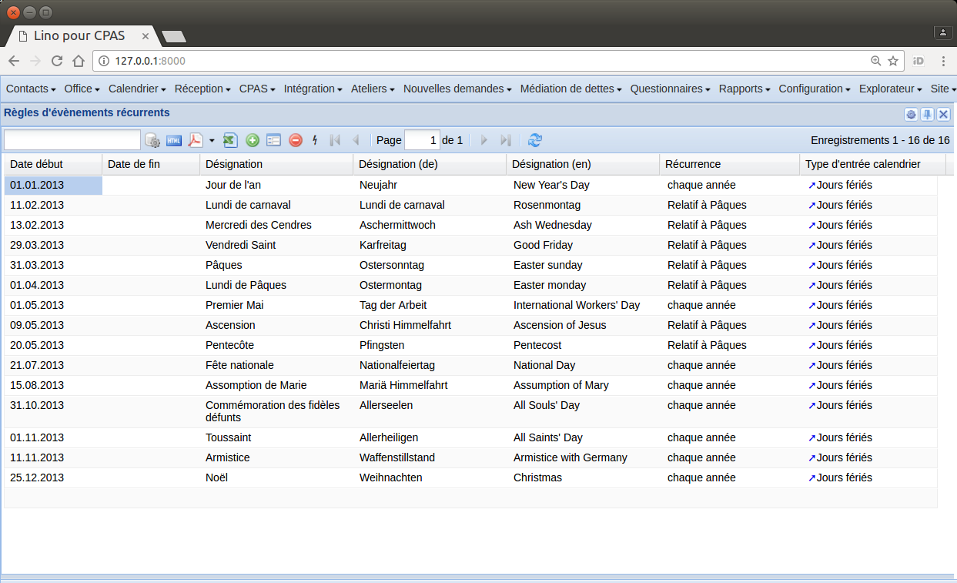

Slide 29
